Slide 2
পরিচিতি
শিক্ষক পরিচিতি
মোঃ ইমদাদুল হক
প্রভাষক ( রসায়ন )
শংকরপুর কলেজ
দিনাজপুর সদর , দিনাজপুর।
E-mail: emdadulh422@gmail.com
পাঠ পরিচিতি
শ্রেনীঃ একাদশ
বিষয়ঃ রসায়ন প্রথম পত্র
অধ্যায়ঃরাসায়নিক পরিবর্তন
সময়ঃ ১ ঘন্টা
তারিখঃ 18/০4/২০২১

Slide 3
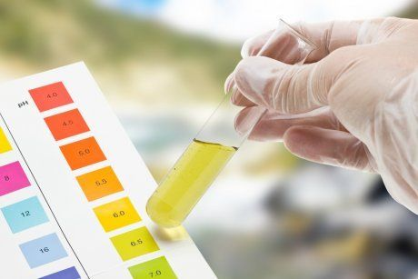
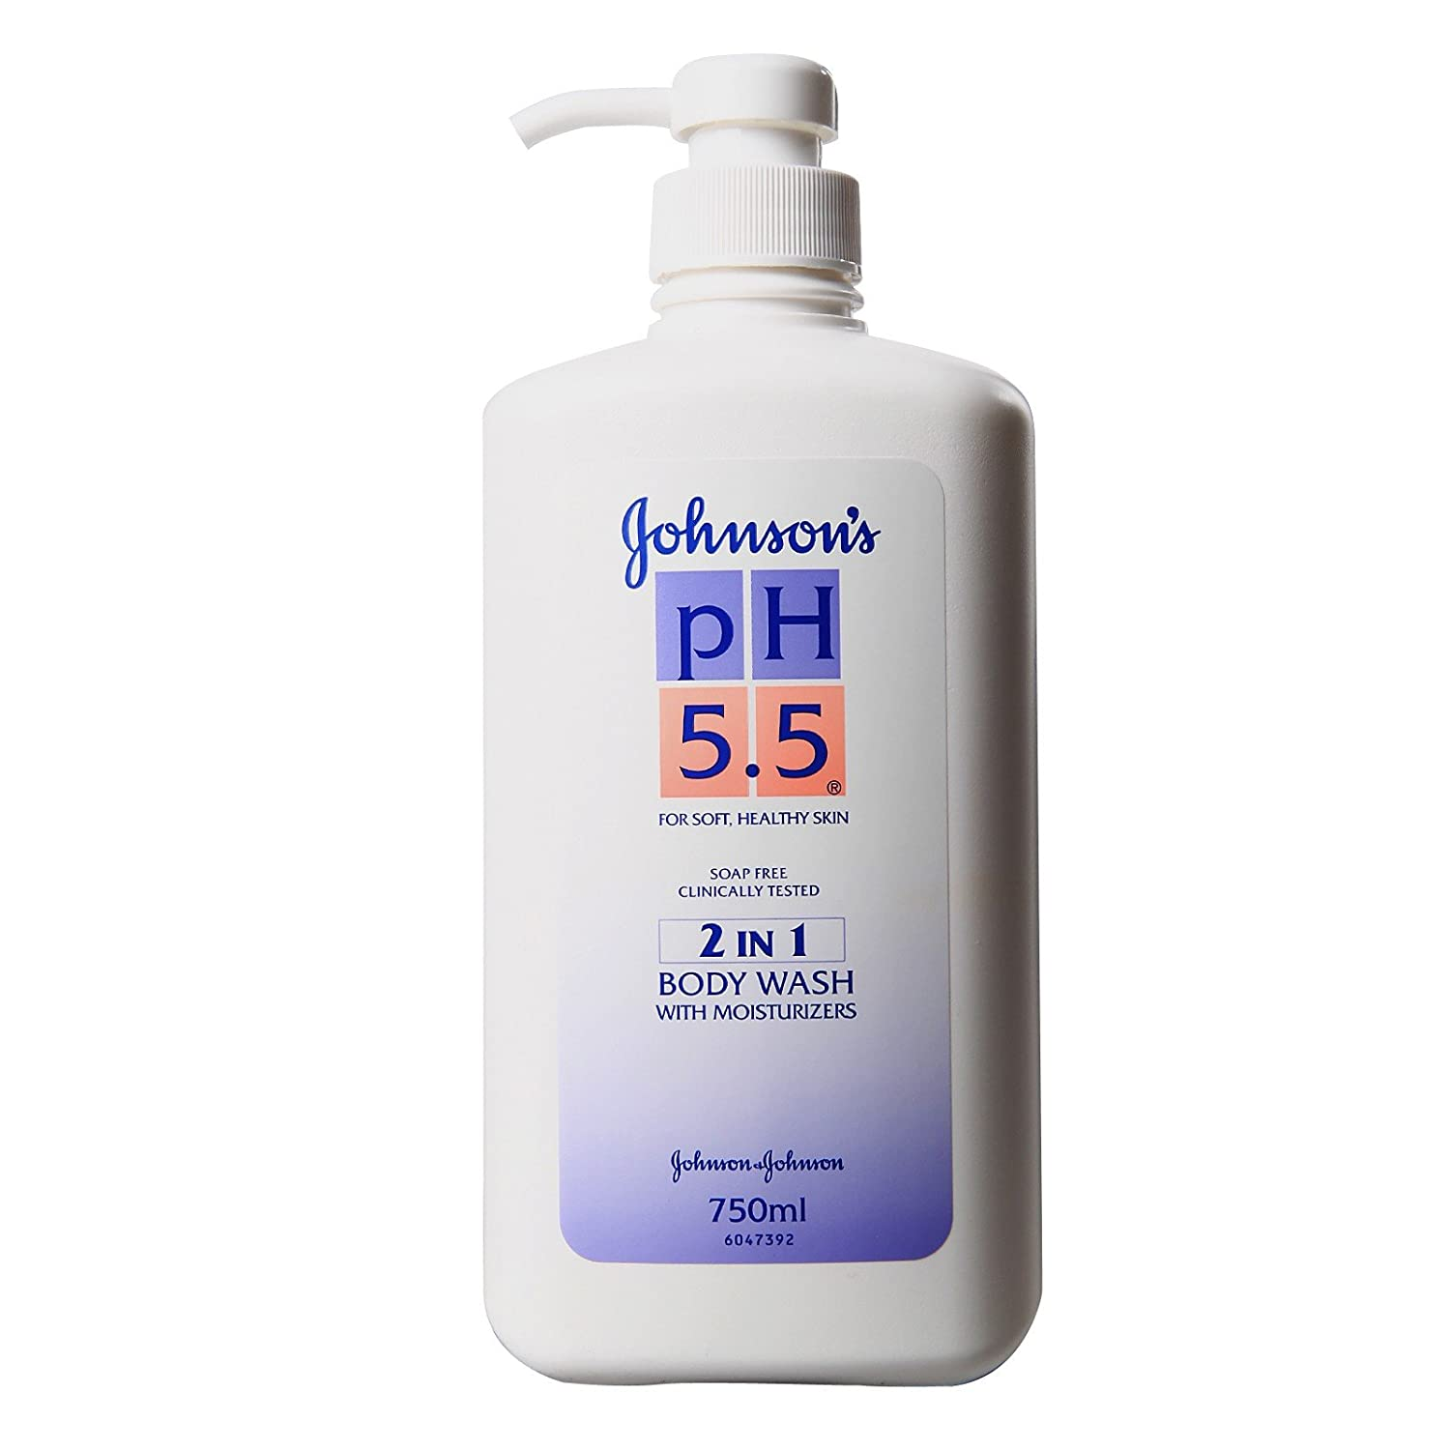
পূর্বজ্ঞান যাচাই

Slide 4
আজকের পাঠ
দ্রবণের $P^{H}$ ও $P^{H}$ স্কেল

Slide 5
শিখনফল
এই পাঠ শেষে শিক্ষার্থীরা……
$P^{H}$ ও $P^{OH}$ কি তাহা বলতে পারবে।
পানির আয়নিক গুণফল হতে $P^{H}$ স্কেল নির্নয় করতে পারবে।
$P^{H}$ সম্পর্কিত গাণিতিক সমস্যা সমাধন করতে পারবে।

Slide 6
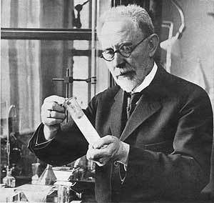
দ্রবণের ${ P}^{H}$
কোনো দ্রবণের হাইড্রোজেন আয়নের ঘনমাত্রার ঋণাত্মক লগারিদমই ঐ দ্রবণের $P^{H}$ বলে।
গাণিতিকভাবে,
$P^{H}$ $=$ $−$ log[ $H^{+}$ ]
$P^{H}$ এর পূর্ণরুপ হলো- Power of Hydrogen ion
বিজ্ঞানী সোরেনসেন

Slide 7
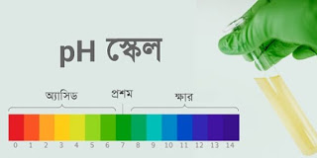

Slide 8
পানির আয়নিক গুণফল হতে $P^{H}$ স্কেল
25$℃$ তাপমাত্রায় পানির আয়নিক গুণফল থেকে পাই,
[ $H^{+}$ ] $×$ [ ${OH}^{−}$ ] $=$ ${10}^{−14}$ ( উভয় দিকে log নেই )
বা, log [ $H^{+}$ ] + log [ ${OH}^{−}$ ] = log ${10}^{−14}$ বা, - $P^{H}$ - $P^{OH}$ = - 14 বা, $P^{H}$ + $P^{OH}$ = 14
বিশুদ্ধ পানিতে,[ $H^{+}$ ] = [ ${OH}^{−}$ ]
বা, [ $H^{+}$ ] [ ${OH}^{−}]$=${10}^{−14}$ বা, [ $H^{+}$ ] [ $H^{+}$ ] = ${10}^{−14}$
বা, [ $H^{+}$ ] = ${10}^{−7}$ বা, -log [ $H^{+}$ ] = -log ${10}^{−7}$
বা, $P^{H}$ = 7 অনুরুপভাবে, $P^{OH}$ = 7

Slide 10
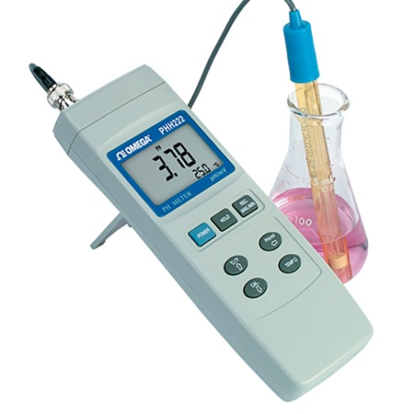
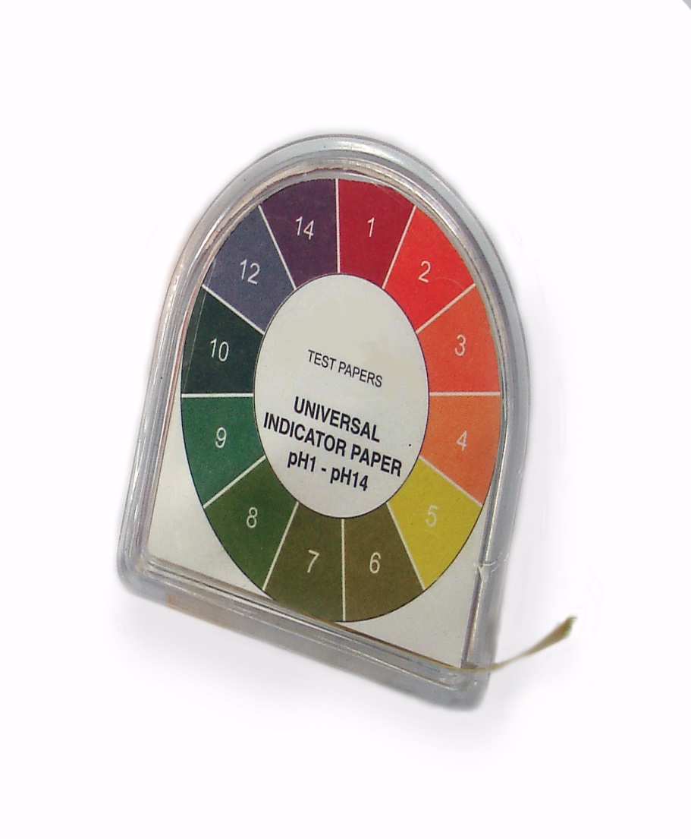
$P^{H}$ নির্নয়

Slide 11
গাণিতিক সমস্যা সমাধানের সূত্রাবলি
$P^{H}$ $=$ $−$ log[ $H^{+}$ ]
$P^{OH}$ = $−$ log [ ${OH}^{−}$ ]
$P^{H}$ + $P^{OH}$ = 14
দূর্বল এসিডের ক্ষেত্রে, $K_{a}$= C $α^{2}$
দূর্বল ক্ষারের ক্ষেত্রে,$K_{b}$= C $α^{2}$
দূর্বল এসিডের ক্ষেত্রে, [ $H^{+}$ ] = $α$ $×$ C

Slide 12
একক কাজ
$P^{H}$ কি?
$P^{OH}$ কি?
সময়ঃ 3 মিনিট

Slide 13
জোড়ায় কাজ
বিশুদ্ধ পানির $P^{H}$ =7 কেন?
$P^{H}$ স্কেলের তাৎপর্য লিখ।
সময়ঃ ৫ মিনিট

Slide 14
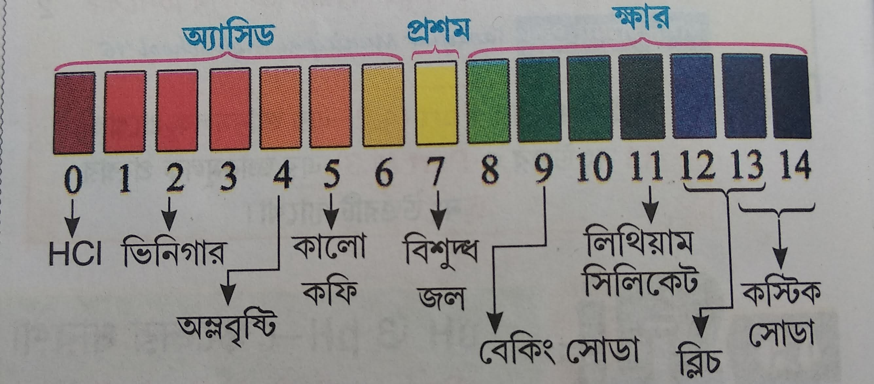

Slide 15
$P^{H}$এর গাণিতিক সমস্যা সমাধানের ভিডিও

Slide 16
দলগত কাজ
পানিতে অম্ল যোগ করলে $P^{H}$ এর মান হ্রাস পায়-ব্যাখ্যা কর।
4% NaOH দ্রবণের $P^{H}$ কত?
সময়ঃ 6 মিনিট

Slide 17
মূল্যায়ন
$P^{H}$ এর পূর্ণরুপ কি?
মাটির $P^{H}$ হ্রাস পেলে করনীয় কি?
$P^{OH}$ এর মান যত কম সে দ্রবন ততো বেশী কি?
$P^{H}$ 2 এর তুলনায় $P^{H}$ 5 এর দ্রবণ কত গুণ কম অম্লীয়।

Slide 18
বাড়ীর কাজ
কোনো দ্রবণের $P^{H}$ এর মান 0 থেকে কম বা 14 থেকে বেশী হতে পারে কি না-ব্যাখ্যা কর।

Slide 19
ধন্যবাদ

